Slide 1

Toán
lớp 3
BẢNG NHÂN 8, BẢNG CHIA 8 (TIẾT 2)

Slide 2


KHỞI ĐỘNG
THI ĐỌC BẢNG NHÂN 8, BẢNG CHIA 8

Slide 3

Nêu các số còn thiếu
1
8
16
24
48
64
80
a)
80
72
64
48
32
8
b)
2
Số
x 3
8
+ 16

Slide 4
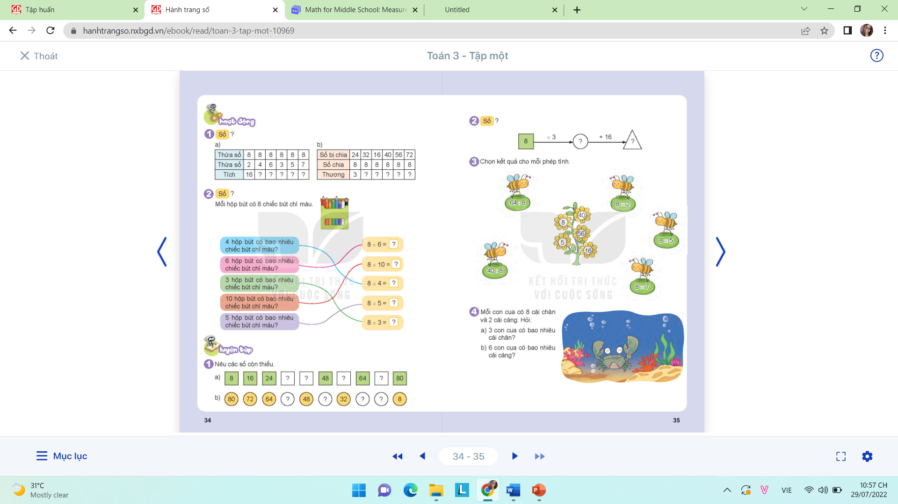
Chọn kết quả cho mỗi phép tính
3

Slide 5

Mỗi con cua có 8 cái chân và 2 cái càng. Hỏi:
4
3 con cua có bao nhiêu cái chân ?
6 con cua có bao nhiêu cái càng ?
Bài giải

Slide 6

CHÚC CÁC CON
HỌC HÀNH CHĂM NGOAN

